Slide 1









Slide 2


Conocemos a muchas personas a lo largo de nuestra vida.
Muchas no han sido agradables, pero en vez de criticarlas, lo que debemos hacer es intentar ayudarlas

Slide 3



Slide 4



Slide 5
No sabemos, no conocemos su corazón… quizás una palabra amable haga un cambio en sus vidas. Cambiar al mundo es imposible, pero si cambiamos a una persona, nuestra estadía en esta vida no habrá sido en vano.

Slide 6
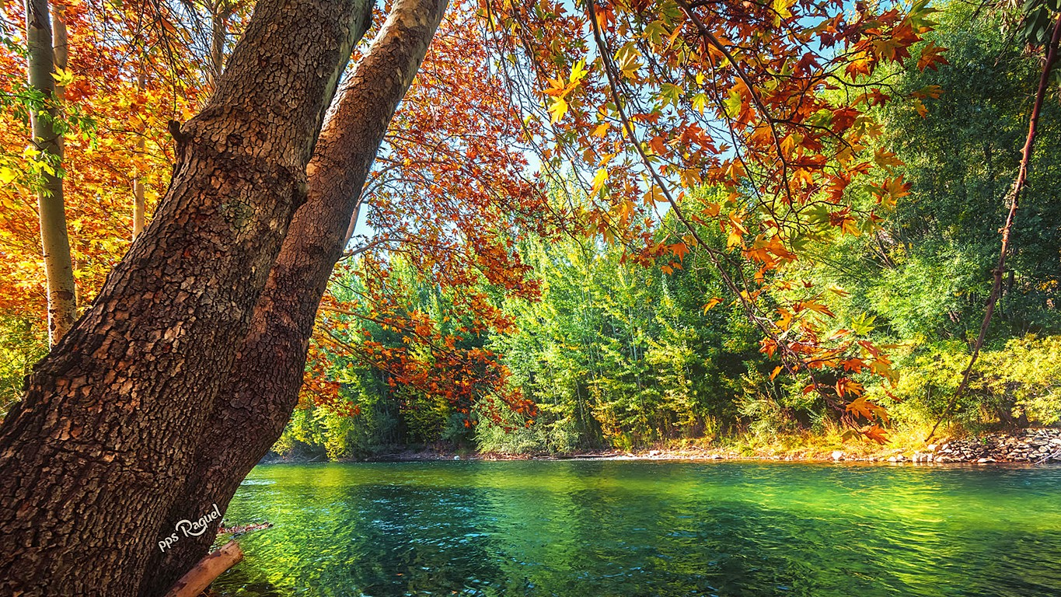


Slide 7
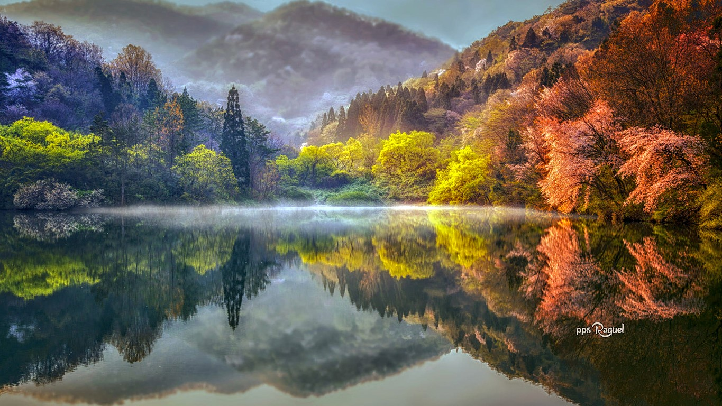


Slide 8
¿Cuántas veces te has encontrado con personas verdaderamente negativas? Ese tipo de persona que todo lo mira mal, que todo lo interpreta mal y no se detiene ante nada para tratar de corregir tus errores (errores que solamente esa persona percibe, porque tú en tu interior sientes que estás haciendo las cosas bien)…

Slide 9



Slide 10
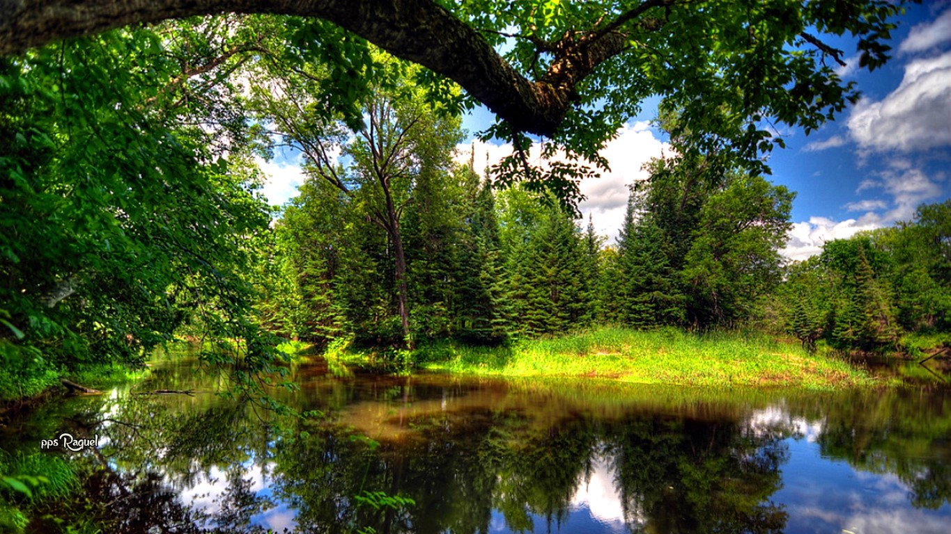
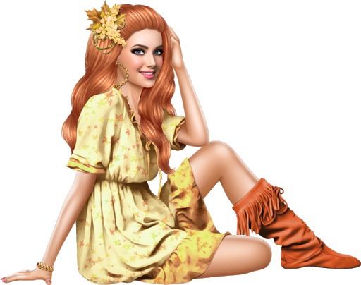

Slide 11
Sí, existen esas personas que viven en un pozo profundo de obstinación y por más que intentes hacerles ver que son ellas las que están en el error, no lo ven. La gente no es pobre por cómo vive, es pobre por como piensa.

Slide 12
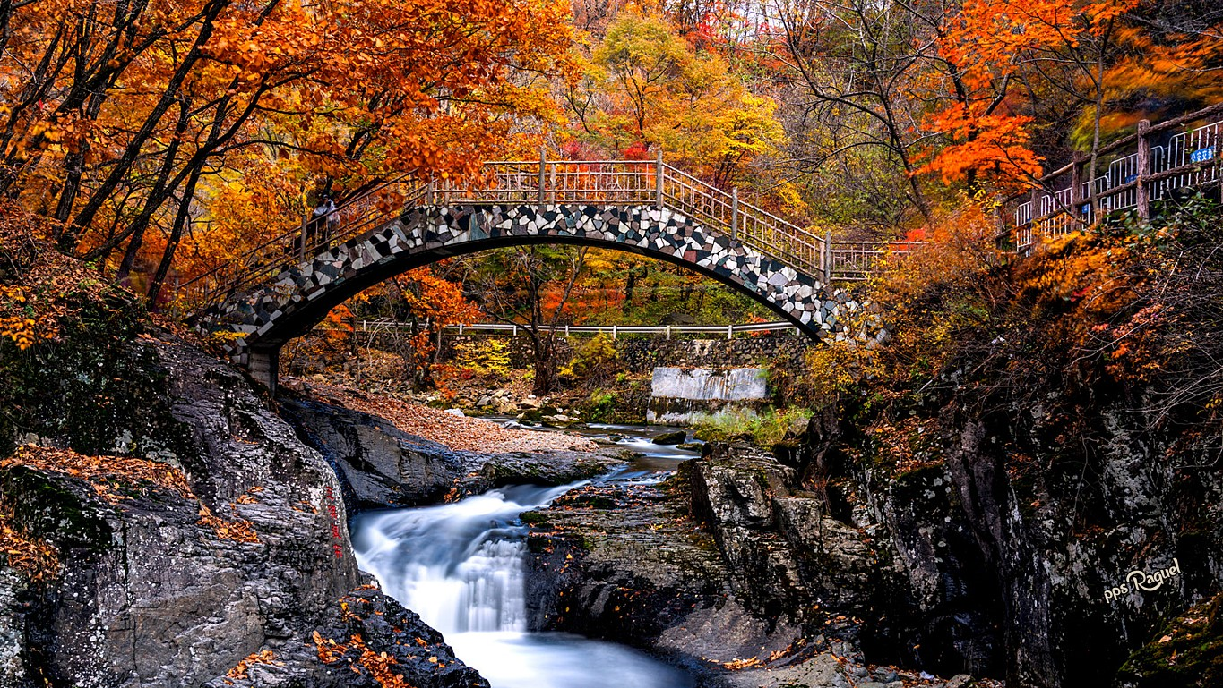


Slide 13


Slide 14
Son como pequeñas espinas que tienes ahí pegadas a las plantas de los pies, porque la constante crítica es muy destructiva e intenta constantemente llegar a afectar en tus emociones y tu autoestima…y cuando ven que no lo consiguen se enfadan, el bien siempre triunfará sobre el que intenta dañar

Slide 15



Slide 16


Slide 17
¿Qué hacer ante esas personas?
¿Cómo hacerles entender que son negativas , tóxicas y su condición les hace ver las cosas de esa manera? La gente infelíz continuamente evalúa a los demás. Las personas felices se evalúan y mejoran a sí mismas.

Slide 18
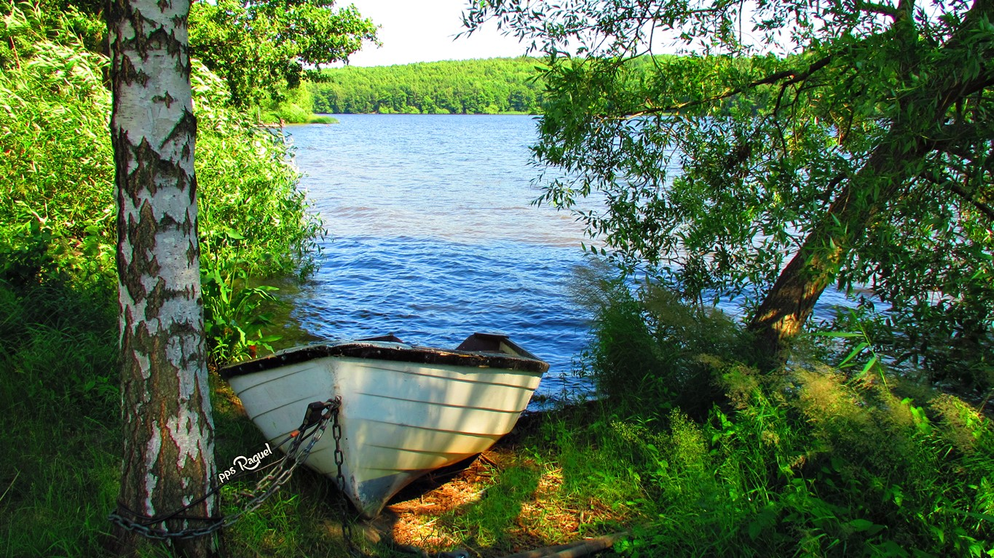


Slide 19

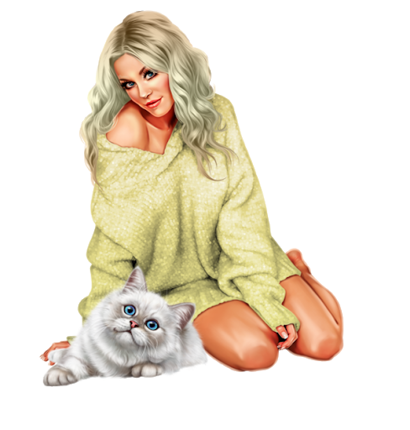

Slide 20
Para empezar, necesitamos buscarles ayuda psicológica, apoyarlas de tal manera que aprendan a ver sus errores, que aprendan a ser diferentes, que se den cuenta de que dañan a terceros con sus actitudes.

Slide 21


Slide 22



Slide 23
No es fácil cambiarlas, pero necesitamos intentarlo.
Es triste ver a una persona actuar de esa manera, porque finalmente va perdiendo a sus amigos, ya que a nadie le gusta ser juzgado de manera negativa…

Slide 24
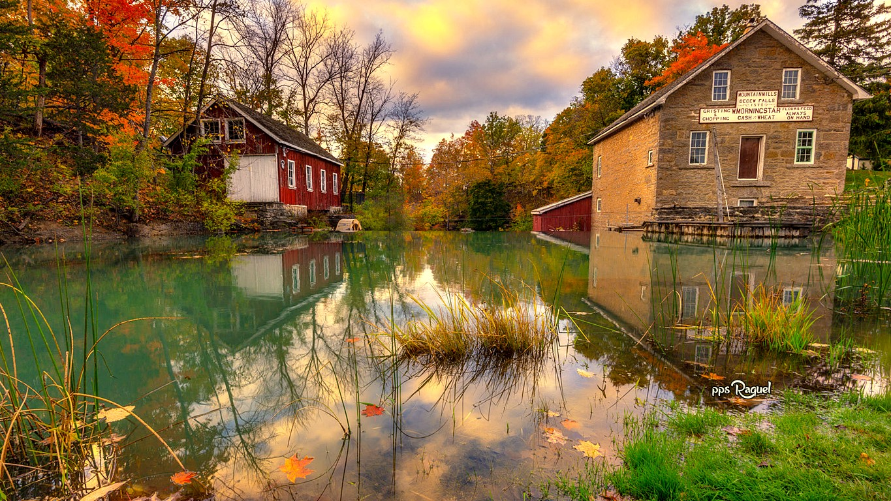


Slide 25
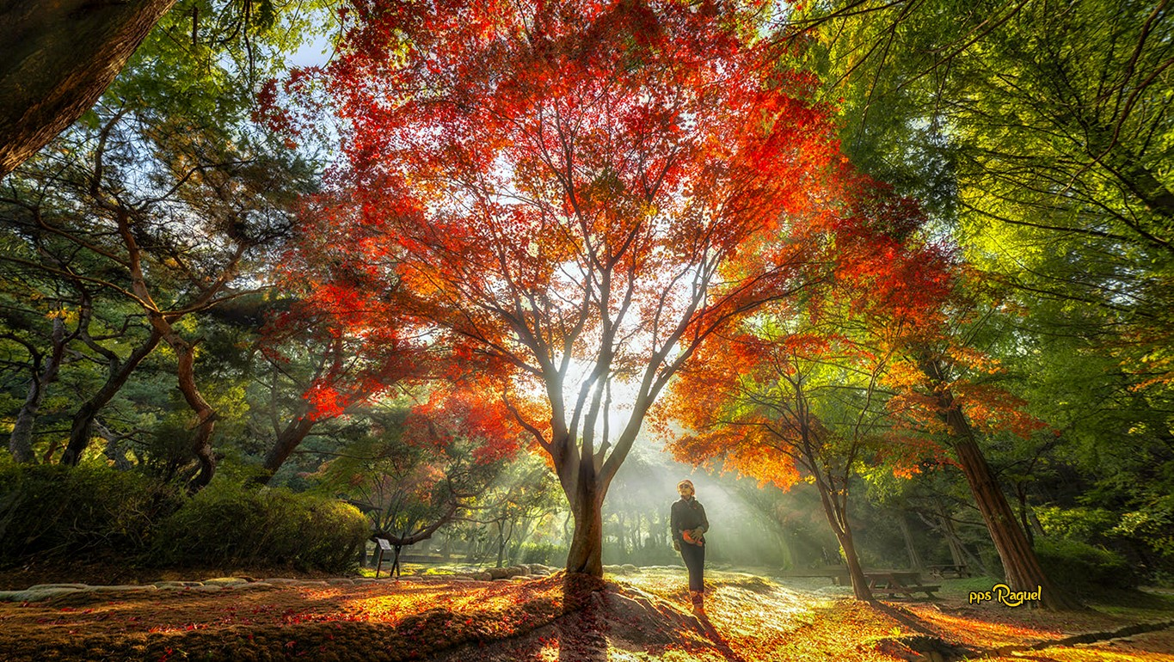

Slide 26
Por esa razón es oportuno ayudarles a tiempo, para que encaucen su vida de manera diferente, de manera positiva. Si estás en contacto con personas que sólo son capaces de ver las cosas negativas, ayúdales a cambiar.

Slide 27
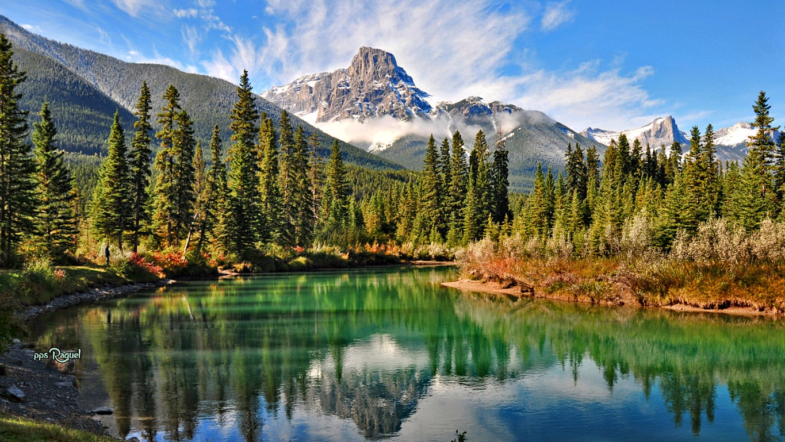
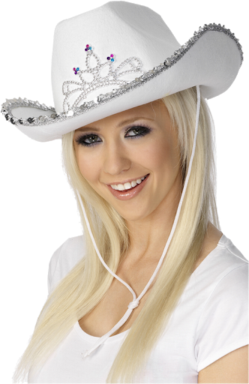

Slide 28


Slide 29
Tú, que eres fuerte, autosuficiente y tienes seguridad propia, puedes ayudar a estas personas. cuando una persona tóxica no pueda controlarte, buscará controlar la forma en la que te ven los otros.

Slide 30

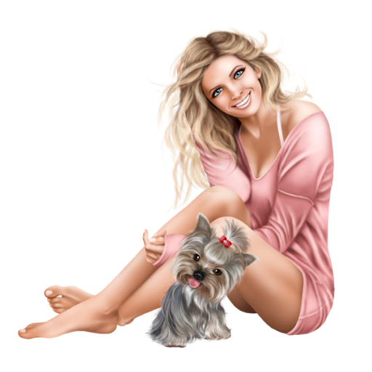

Slide 31
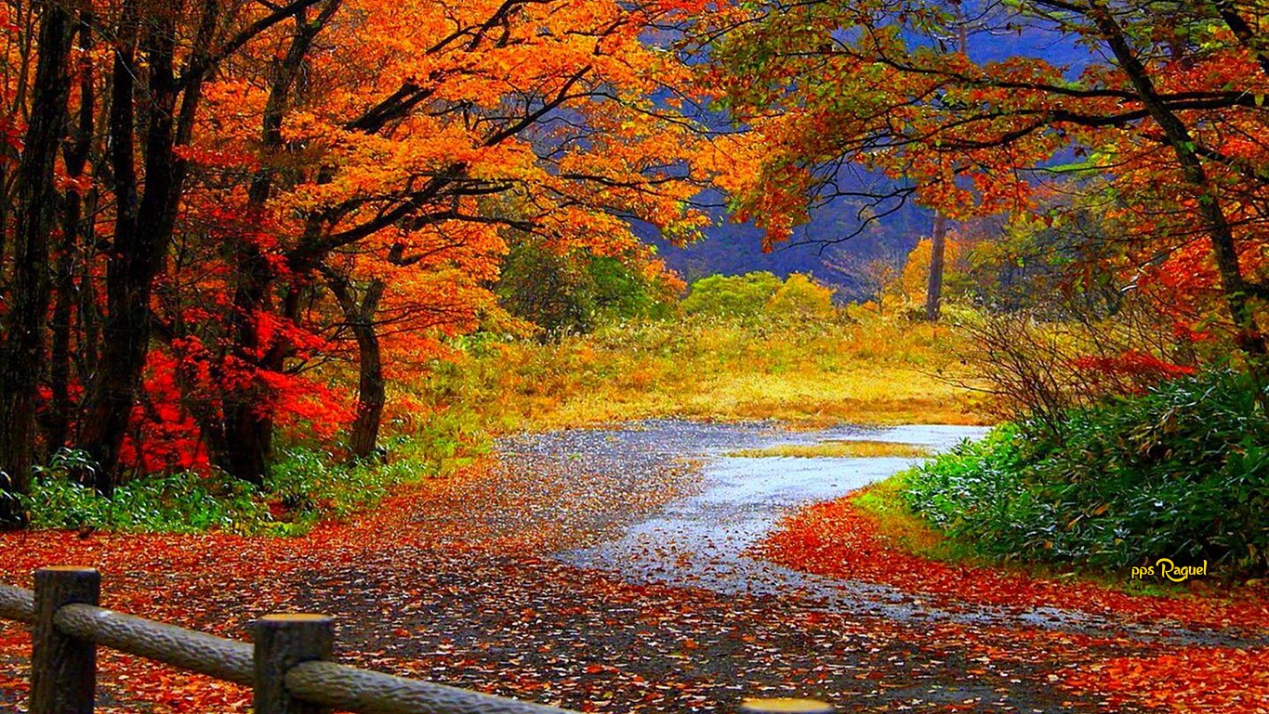

Slide 32
No debes tener en cuenta las opiniones de aquellas personas que ven todo oscuro. Son opiniones destinadas a matar cualquier atisbo de positividad. Todo estará destinado a menospreciar y señalar defectos o faltas. Por ese motivo no busques opiniones constructivas en este tipo de gente

Slide 33
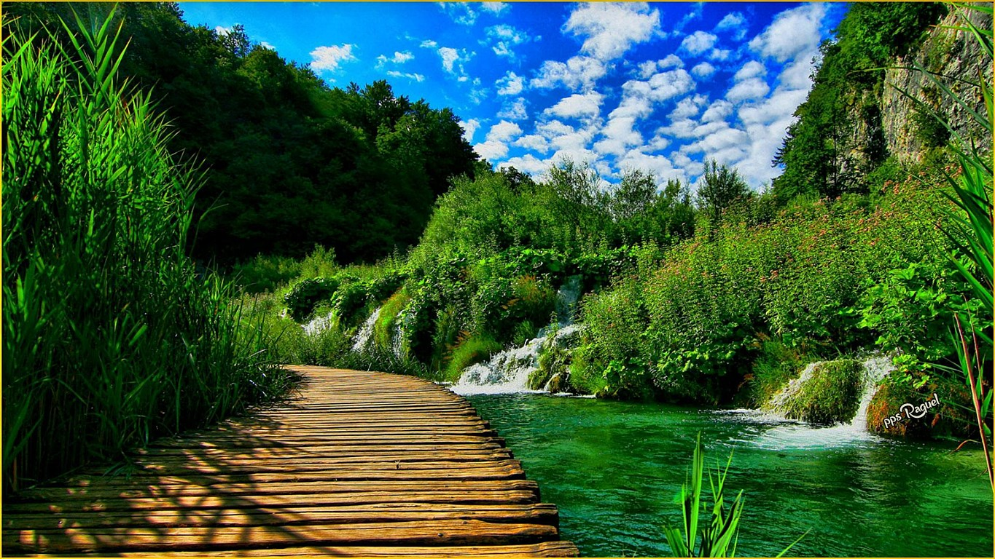


Slide 34


Slide 35
Tú que eres capáz de ver todas las cosas de manera positiva, porque te amas y con ello amas todo lo que te rodea… ayuda al que cae y apoya al necesitado…
¡Eso Dios te lo agradecerá con mil bendiciones a tu vida!

Slide 36
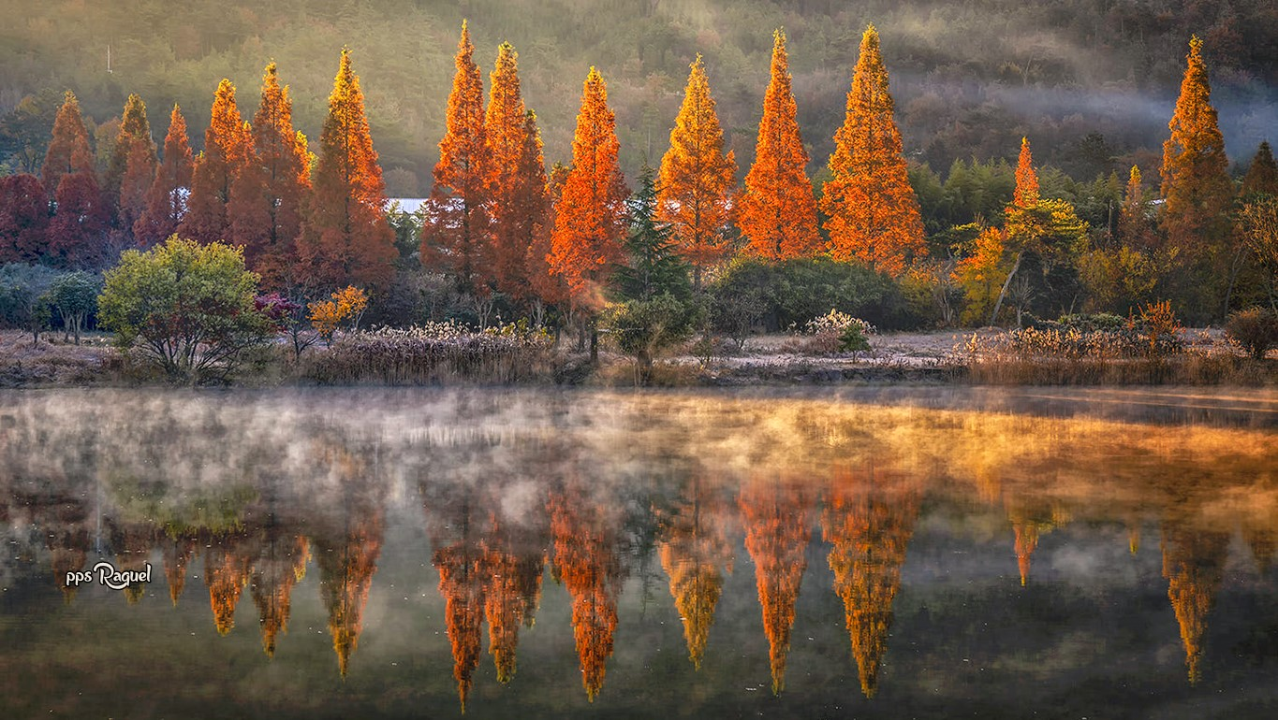



Slide 37









¿Te ha gustado?
Puedes ver más entrando
Aquí
Además puedes recibir powerpoints en tu correo electrónico suscribiéndote aquí:
Esta presentación powerpoint ha sido creada y compartida única y exclusivamente para mispps.com

